Slide 1
Отчет об эффективности СИТ в работе предприятия
Волынов Д.
Молчанов И.
Пестрецов Н.
Башиянц А.

Slide 2
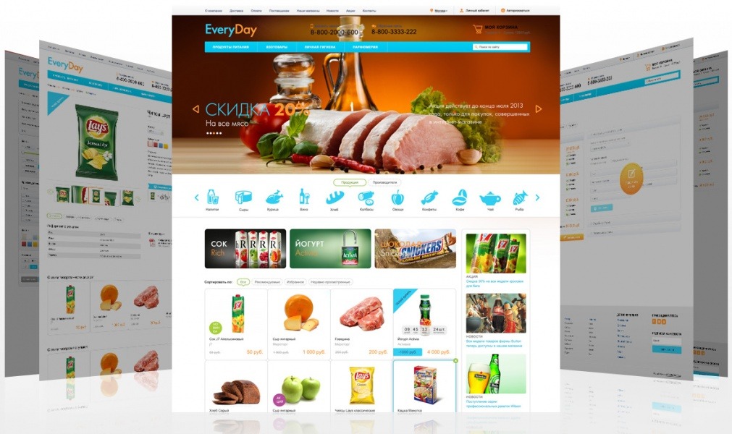
Сайт
Лучший способ создать круглосуточный канал сбыта - это вебсайт. Здесь будет находиться каталог товаров магазина, а также контакты для связи напрямую.
Данные:
-Какими товарами интересуется клиент
-Как долго он выбирал товар
-Мнение насчет сайта
Лучший вариант: лендинг на Tilda.
Цена в месяц: 500 руб
Время внедрения: 1 месяц
Цена внедрения: 5000 руб

Slide 3
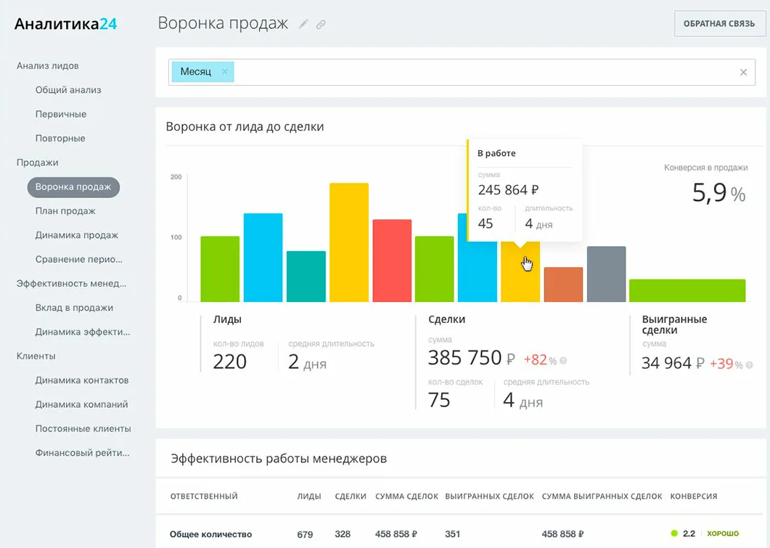
CRM + ERP
CRM системы позволяют соединить весь рабочий процесс в одном приложении, к которому будет доступ у всех управляющих, работников и заинтересованных лиц. Начиная закупкой товаров у поставщика и заканчивая их отгрузкой клиенту - все это трансформируется в удобные диаграммы, схемы и графики, позволяя менеджерам управлять закупками в таком ключе, чтобы не было переизбытка товара и его дефицита соответственно. Также он предлагает удобное общение с клиентом посредством профиля клиента, IP-телефонии, перенаправлением звонков и многим другим.
Для этого можно использовать 1C-Битрикс
Цена перехода: 35 900 руб.

Slide 4

Связь с клиентом
Если возникает сложность с оформлением заказа на сайте или появляются вопросы, касательно товаров, всегда можно позвонить напрямую в лавку.
Данные:
-Данные клиента (Телефон, Имя)
-Цель звонка
-Длительность звонка
Лучший вариант: тариф Мегафон
Время внедрения: моментально
Количество минут: безлимит
Цена в месяц: 160 руб
Цена внедрения: 0 руб

Slide 5
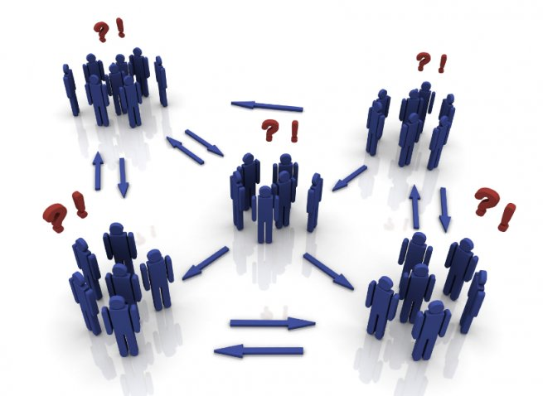
Внутренние коммуникации
Внутренние коммуникации это отличный способ достижения стратегических целей компании и организации работы.
Каждые пол года будет проводиться опрос через Google Forms, все ли устраивает сотрудников, нет ли у них жалоб/предложений
Данные:
-Насколько часто и у какого отдела возникают вопросы
-Насколько быстро выполняются этапы работы
-Отчеты о выполненных заданиях
Лучший вариант: Яндекс 360
Цена в месяц: 311 руб/сотрудник
Время внедрения: 2 минуты
Цена внедрения: бесплатно

Slide 6
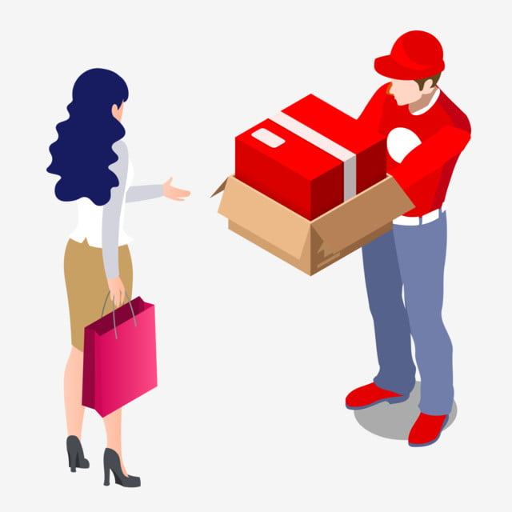
Доставка продукта
Доставка — возможность для клиента не «выходить в свет», но получить нужный товар. Учитывая жесткую конкурентную среду, нам необходимо удовлетворять запросы как можно большего числа клиентов, поэтому доставка нам необходима.
Данные:
-Данные о местоположении курьера
-Время доставки
-Оставшееся расстояние курьеру до клиента
Лучший вариант: Яндекс.Доставка
Цена 1 доставки: 300 рублей
Время внедрения: 2 минуты
Цена внедрения: 1000 руб
Notes:
*В нашем случае мы не используем собственных курьеров, в связи с этим будет труднее получать всю необходимую для ведения статистики информацию

Slide 7

Соцсети
Лучшая среда для формирования и раскрутки бренда в интернете – соцсети. В них зарегистрировано 3.5 миллиарда пользователей со всего мира и здесь они проводят основную долю собственного времени.
Страничка компании в соцсети позволит привлечь больше клиентов. На такой страничке можно выкладывать отзывы, чтобы у новых клиентов не было сомнений.
Данные:
-Отношение клиентов к компании
-Какие новости больше нравится
Лучший вариант: Яндекс Дзен
Время внедрения: 1 день
Цена в месяц: 10 000 руб
Цена внедрения: 5 000 руб

Slide 8
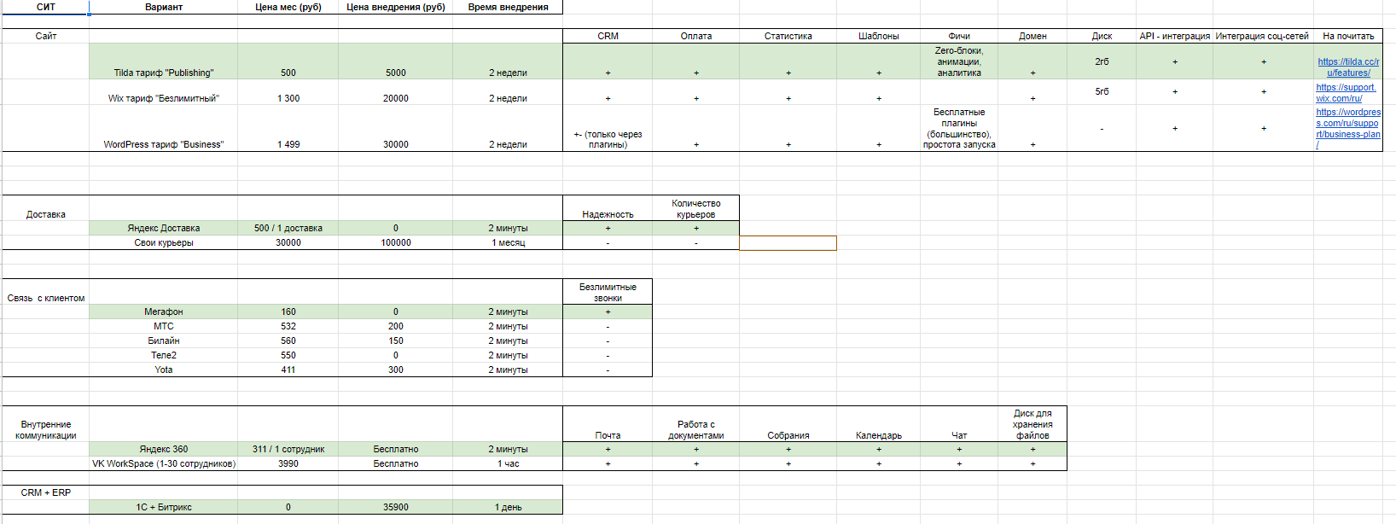
Альтернативные варианты

Slide 9
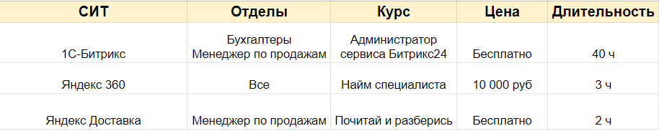
Подготовка персонала к переходу на новые инструменты

Slide 10
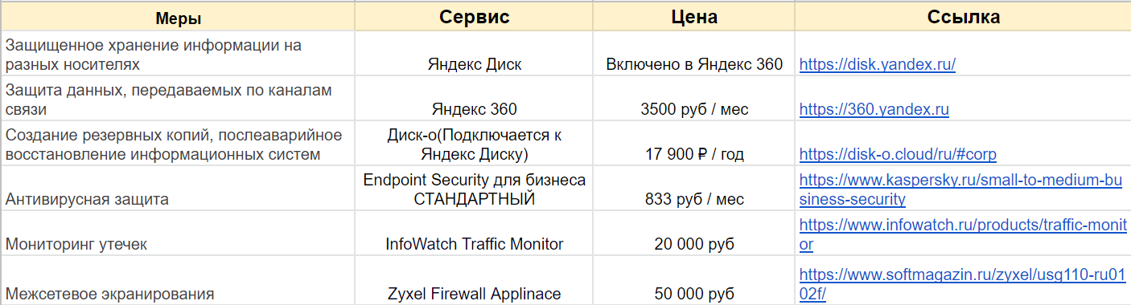
Меры по обеспечению безопасности СИТ

Slide 11
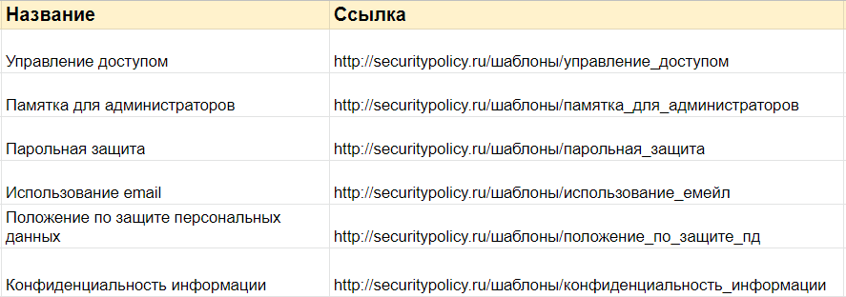
Политики безопасности

Slide 12
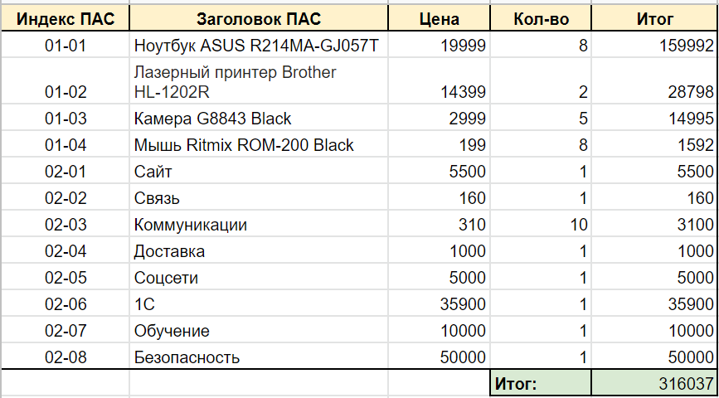
Затраты

